Slide 1
PROGETTO CA
1.A
Controllo Angolo Quadrirotore

Slide 2
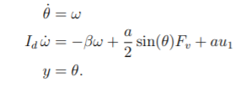
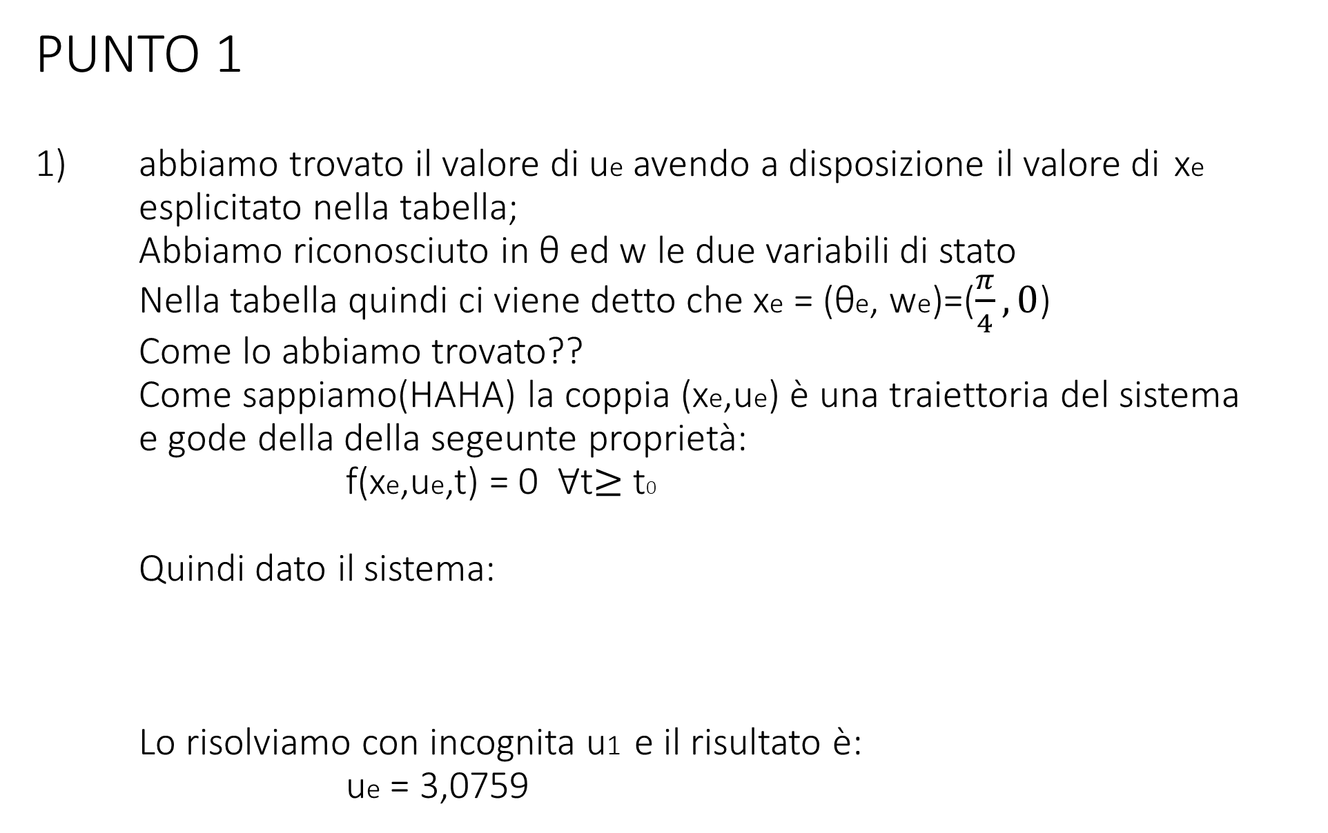
PUNTO 1 1) abbiamo trovato il valore di ue avendo a disposizione il valore di xe esplicitato nella tabella; Abbiamo riconosciuto in θ ed w le due variabili di stato Nella tabella quindi ci viene detto che xe = (θe, we)=($\frac{π}{4},0$) Come lo abbiamo trovato?? Come sappiamo(HAHA) la coppia (xe,ue) è una traiettoria del sistema e gode della della segeunte proprietà: f(xe,ue,t) = 0 ꓯt$≥$t0 Quindi dato il sistema: Lo risolviamo con incognita u1 e il risultato è: ue = 3,0759

Slide 3
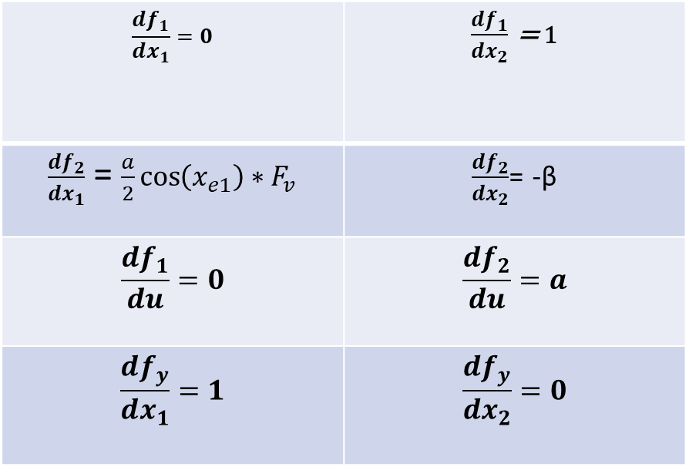
Data quindi di nuovo il sistema di equazioni
Possiamo linearizzarlo nell’intorno della coppia di equilibrio che abbiamo trovato (xe, ue);
Troviamo i valori delle matrici A,B, C e D, facendo ausilio della tabella qui sotto;
$$\frac{df_{1}}{dx_{1}}=0$$ | $\frac{df_{1}}{dx_{2}}$ = 1
$\frac{df_{2}}{dx_{1}}$ = $\frac{a}{2}\cos\left(x_{e1}\right)∗F_{v}$ | $\frac{df_{2}}{dx_{2}}$= -β
$$\frac{df_{1}}{du}=0$$ | $$\frac{df_{2}}{du}=a$$
$$\frac{df_{y}}{dx_{1}}=1$$ | $$\frac{df_{y}}{dx_{2}}=0$$

Slide 4


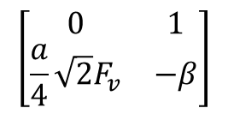


MATRICI
$$\left[\begin{matrix}0 & 1 \\ \frac{a}{4}\sqrt{2}F_{v} & −β\end{matrix}\right]$$
B=
$$\left[\begin{aligned}0 \\ a\end{aligned}\right]$$
$$C=\left[1, 0 \right]$$
D=$\left[0\right];$
A=

Slide 5




PASSO 2
Passiamo poi dalla rappresentazione nello spazio degli stati al dominio di Laplace
utilizzando la trasformata di Laplace, ottenendo la funzione di trasferimento:
Dove:
-> F = Fv;
-> a = a;
->r = radice(2)
-> B = β;
G(s) = (C${\text{(}\text{sI}\text{ − }\text{A}\text{)}}^{−1}$B + D) =
-$\frac{\text{−}\text{1,2}}{\text{(−3,69 – 4}s^{2} −\text{ 1,2 }\text{s}\text{)}}=\frac{120}{400s^{2}+120s+369}$

Slide 6
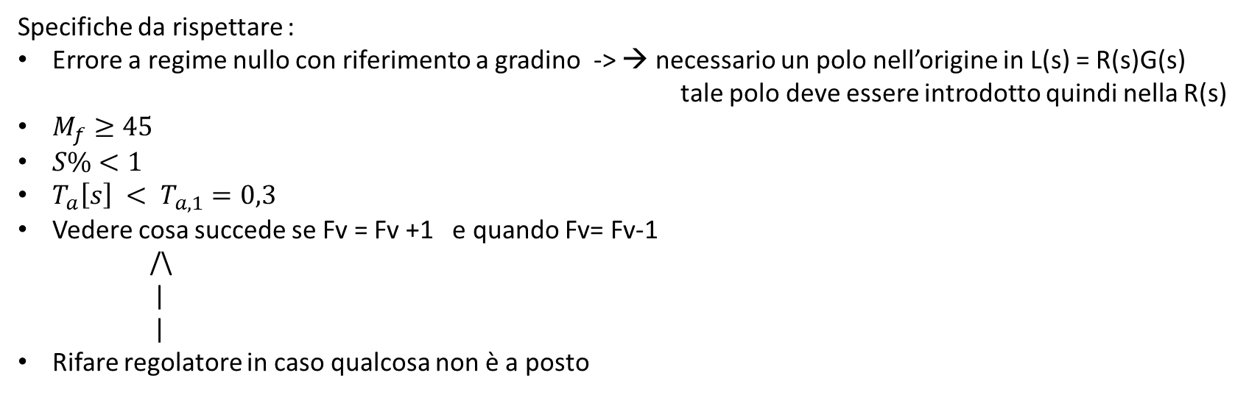
PASSO 3
Specifiche da rispettare :
Errore a regime nullo con riferimento a gradino -> → necessario un polo nell’origine in L(s) = R(s)G(s)
tale polo deve essere introdotto quindi nella R(s)
$M_{f}≥45$
$S\%<1$
$T_{a}\left[s\right] < T_{a,1}=0,3$
Vedere cosa succede se Fv = Fv +1 e quando Fv= Fv-1
/\
|
|
Rifare regolatore in caso qualcosa non è a posto

Slide 7
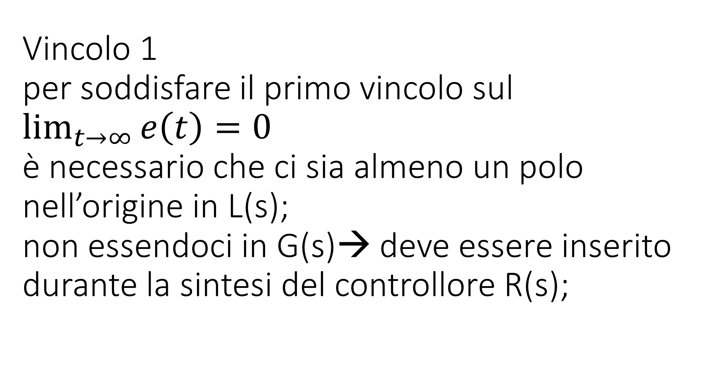
Vincolo 1 per soddisfare il primo vincolo sul $\lim_{t→∞}{e\left(t\right)=0}$ è necessario che ci sia almeno un polo nell’origine in L(s); non essendoci in G(s)→ deve essere inserito durante la sintesi del controllore R(s);

Slide 8
Vincolo 2 margine di fase maggiore di 45…. Una volta ultimato il controllore vedremo se sarà necessario doverlo modificare ulteriormente per soddisfare tale vincolo.

Slide 9


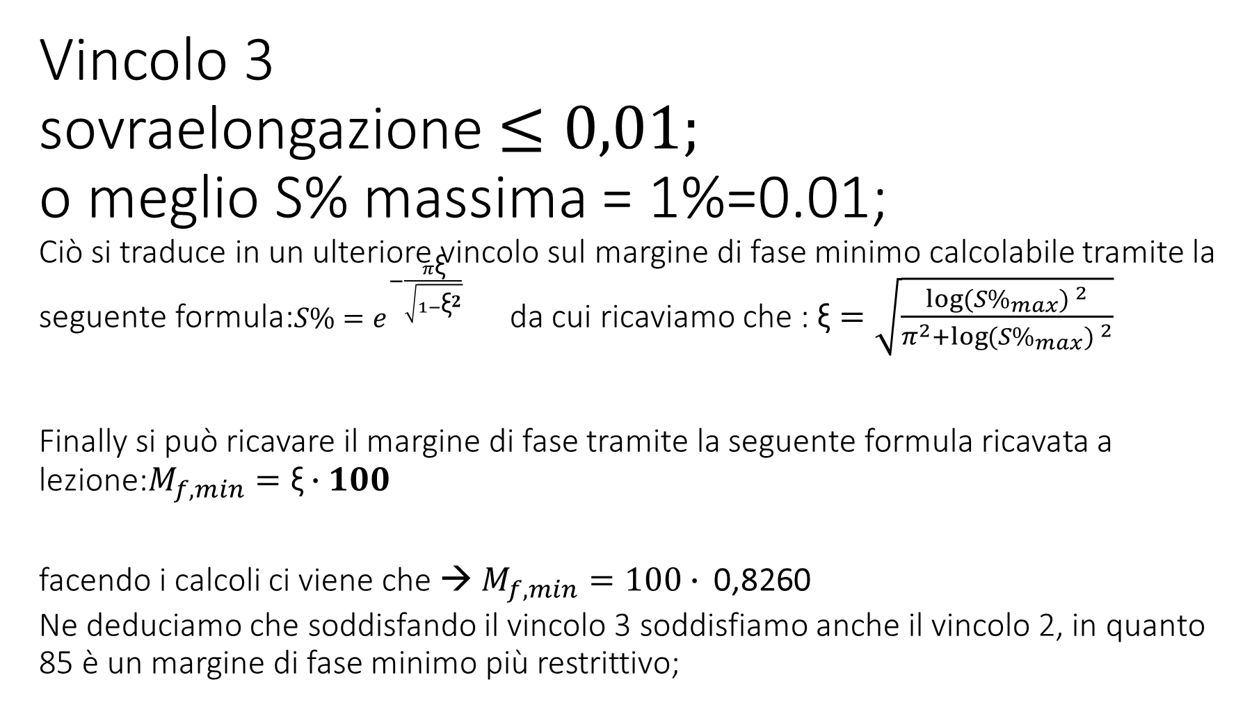
Vincolo 3 sovraelongazione $≤0,01;$ o meglio S% massima = 1%=0.01; Ciò si traduce in un ulteriore vincolo sul margine di fase minimo calcolabile tramite la seguente formula:$S\%=e^{−\frac{π\text{ξ}}{\sqrt{1−{\text{ξ}}^{2}}}}$ da cui ricaviamo che : $\text{ξ}=\sqrt{\frac{{\log{{(S\%}_{max}) }}^{2}}{π^{2}+{\log{{(S\%}_{max}) }}^{2}}}$ Finally si può ricavare il margine di fase tramite la seguente formula ricavata a lezione:$M_{f,min}=\text{ξ}∙100$ facendo i calcoli ci viene che → $M_{f,min}=100∙$ 0,8260 Ne deduciamo che soddisfando il vincolo 3 soddisfiamo anche il vincolo 2, in quanto 85 è un margine di fase minimo più restrittivo;
$≅83$→ 85 in quanto la formula per ricavare $\text{ξ}$ è una approsimazione

Slide 10
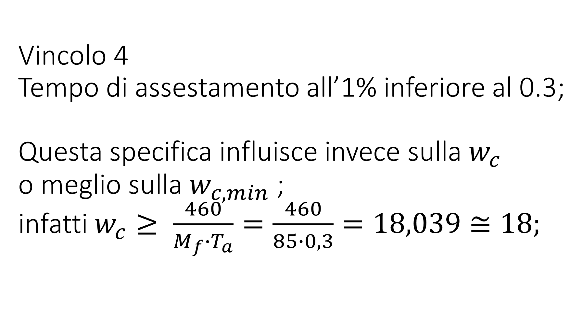
Vincolo 4 Tempo di assestamento all’1% inferiore al 0.3; Questa specifica influisce invece sulla $w_{c}$ o meglio sulla $w_{c,min}$; infatti $w_{c}≥ \frac{460}{M_{f}∙T_{a}}=\frac{460}{85∙0,3}=18,039≅18;$

Slide 11
Vincolo 5……..?????? Ancora non ho capito cosa fare ☹☹ Credo WORK IN PROGRESS ( modificando il valore di Fv ponendolo da 8.7 a 7.7 (o 9.7) il regolatore (spiegato nelle prossime slide) non dà problemi di alcun tipo; (ancora da vedere Simulink);

Slide 12
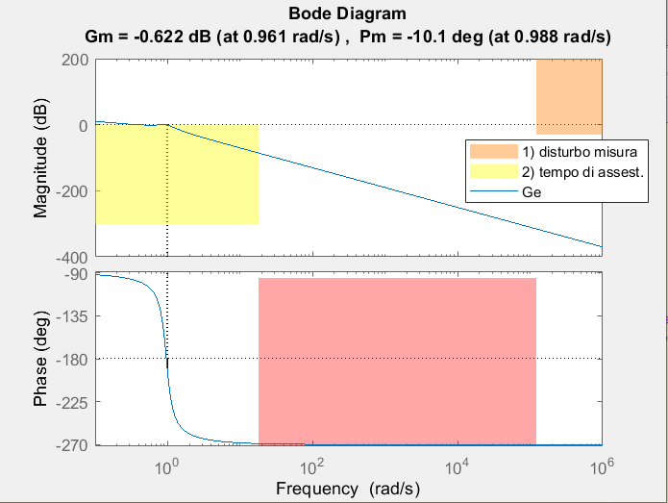
Questo è il risultato
Con un regolatore
Statico Rs = 1/s;
Ne segue obv che Ge = G/s;
Come prima idea pensavo ad
Un aumento del guadagno statico
Ora impostato ad 1
In modo tale da far rientrare la wc
Nel range richiesto;
Dopo ciò ci troveremo
In uno scenario di tipo B;

Slide 13
SCENARIO TIPO B: l’ampiezza si può sistemare (magari aumentando il guadagno statico) ma la fase è completamente sballata (Mi piace lo sballo);
Cosa Fare?
Dobbiamo assolutamente modificare la fase :
Nel Regolatore Dinamico faremo uso di reti anticipatrici che alzano la fase in determinate frequenze
Ciò obv influenzerà anche l’ampiezza che però (si spera) non andrà incontro ad altri problemi;

Slide 14
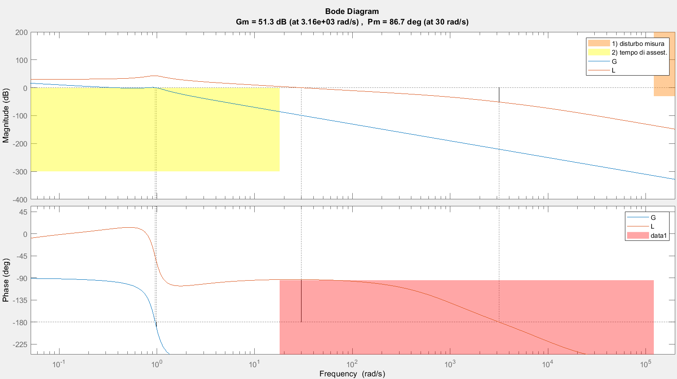
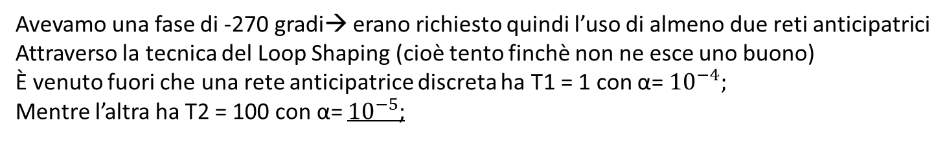
Dopo aver giocato con i valori……..
Avevamo una fase di -270 gradi→ erano richiesto quindi l’uso di almeno due reti anticipatrici
Attraverso la tecnica del Loop Shaping (cioè tento finchè non ne esce uno buono)
È venuto fuori che una rete anticipatrice discreta ha T1 = 1 con α= ${10}^{−4};$
Mentre l’altra ha T2 = 100 con α= ${10}^{−5}$;

Slide 16
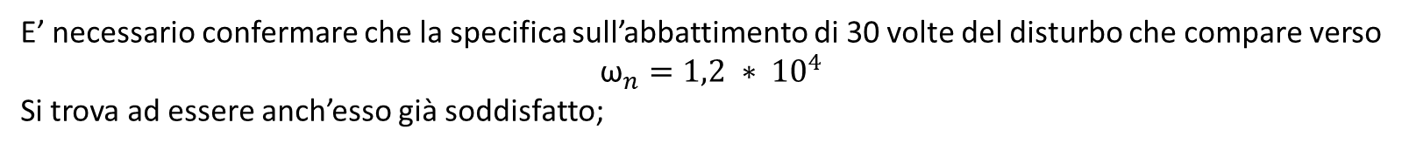
Si può notare che:
Viene rispettato il margine di fase di 85 (in realtà era 83 ma per sicurezza e per essere più conservativi abbiamo preferito alzarlo di 2);
Le Specifiche riguardanti l’ampiezza sono soddisfatte senza aumentare in alcun modo il guadagno statico e/o dinamico in quanto le due reti anticipatrici alzano (almeno per qualche decade) l’ampiezza;
PUNTO 4
E’ necessario confermare che la specifica sull’abbattimento di 30 volte del disturbo che compare verso
$${\text{ω}}_{n}=1,2 ∗ {10}^{4}$$
Si trova ad essere anch’esso già soddisfatto;

